Slide 1
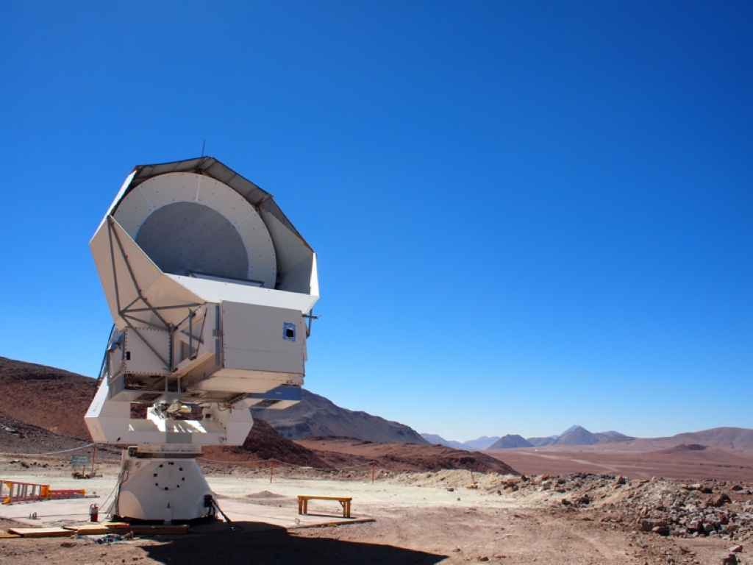
地上のCMB偏光観測実験による原始重力波探索の現状と
今後の展望
2014年秋季大会 原始重力波シンポ
長谷川雅也
高エネルギー加速器研究機構 (KEK)
September 19, 2014

Slide 2
目次
CMB偏光と原始重力波 (簡単に)
BICEP2の結果について
“地上”偏光観測の今後の展望
Masaya Hasegawa (KEK) JPS2014年秋季大会 Sep.18 – Sep.21 @佐賀大学

Slide 3
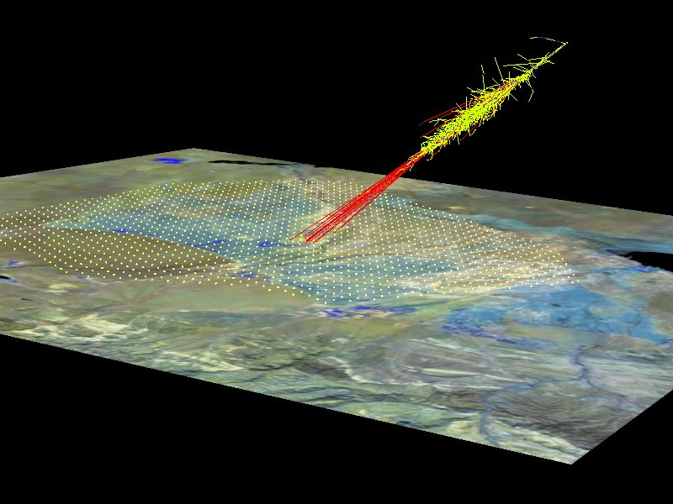
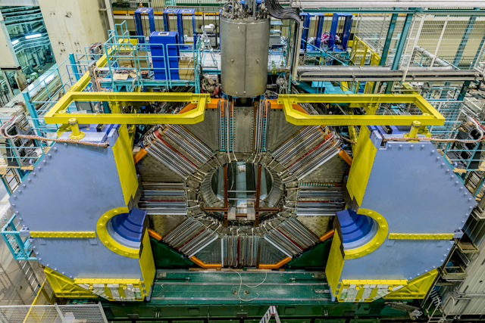
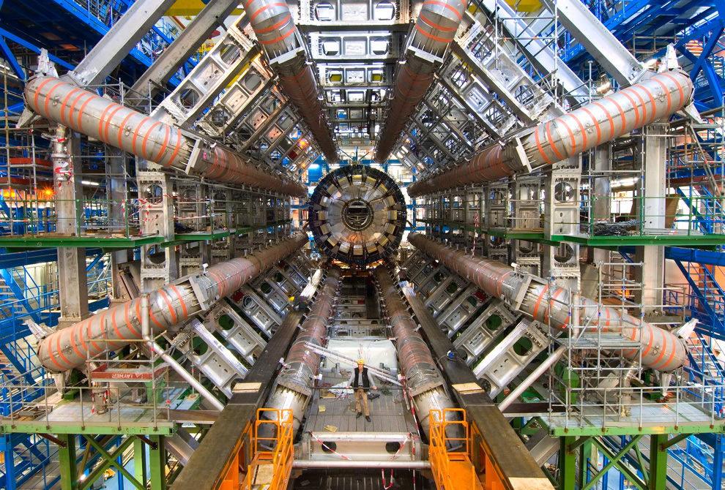
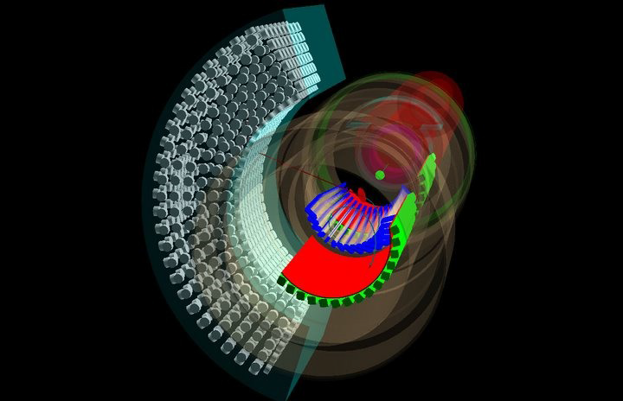
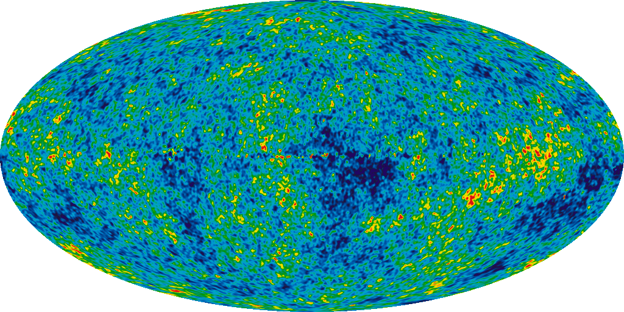
高エネルギー現象へのアプローチの仕方
エネルギーの高い現象を直接見る 例) LHC, Auger 実験
2. 稀な現象を直接見る : ΔE > 1/Δt
例) Belle(-II), KOTO, MEG Super-K etc..
超高エネルギーの現象
3. 初期宇宙を見る : E[eV] 〜10⁻⁴T[K], T 〜 3(1+z) z: 赤方偏移
より昔の宇宙を探れる”望遠鏡” = “高エネルギー加速器”
と同等に本質的
Masaya Hasegawa (KEK) JPS2014年秋季大会 Sep.18 – Sep.21 @佐賀大学

Slide 4
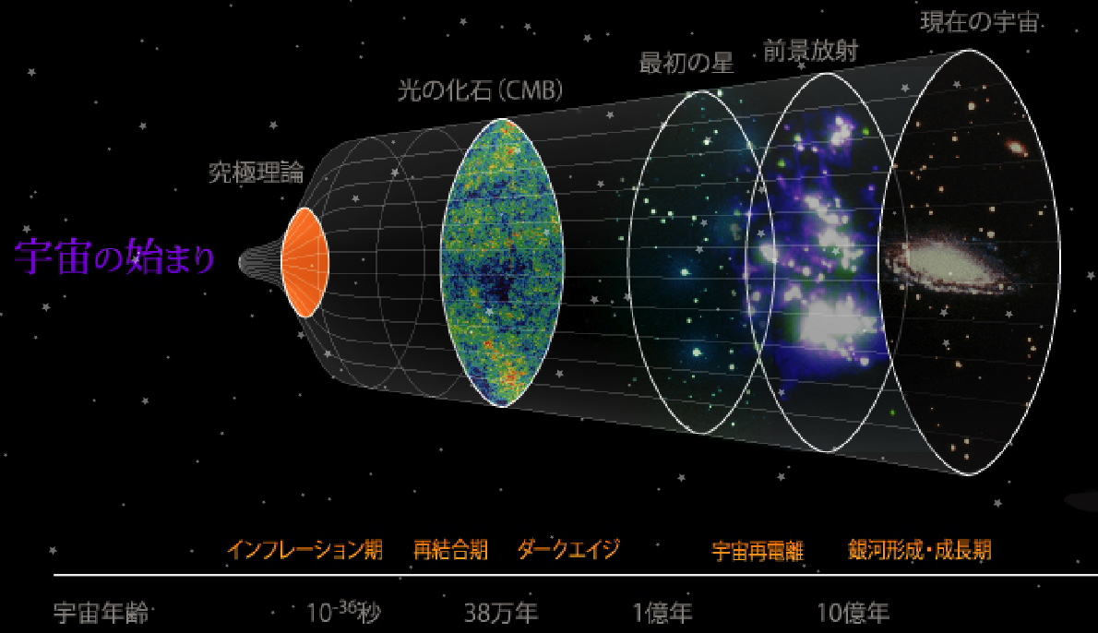
高エネルギー現象へのアプローチの仕方
初期宇宙を探るツール
CMB
1. Photon (~eV)
2. ニュートリノ
(~MeV)
宇宙の始まり
温度ゆらぎ
インフレーション
3. (原始)重力波
偏光ゆらぎ
ビッグバン
晴れ上がり
ダークエイジ
再電離
銀河形成
宇宙年齢 10⁻³⁸秒? 40万年 1億年 137億年
CMB偏光ゆらぎを通した原始重力波の検出が
現在最も感度のある初期宇宙の探索法
Masaya Hasegawa (KEK) JPS2014年秋季大会 Sep.18 – Sep.21 @佐賀大学

Slide 5
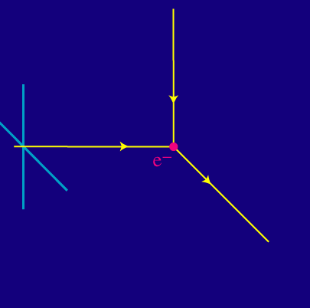
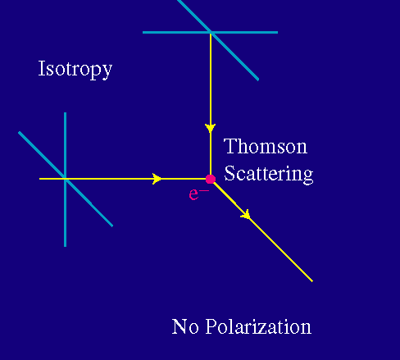

CMB偏光について
Planck衛星による温度揺らぎの全天マップ
→ CMBの温度には10⁻⁵程度の異方性がある
CMBは晴れ上がり(直前)の電子との散乱により直線偏光している。
しかし、どの方向からも同じ温度のCMBが入射して来ると、正味の偏光は0になる。

Slide 6
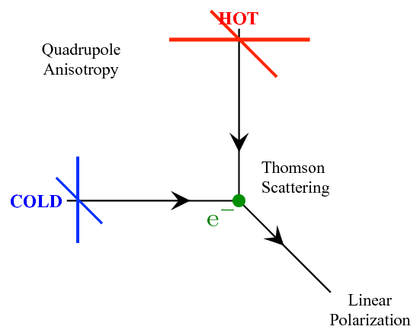
CMB偏光について
(4重極の)温度揺らぎがあると、観測にかかる偏光成分が残る。
偏光の由来は
トムソン散乱
+ 温度揺らぎ
偏光マップを理解するのに便利なルール : 偏光の向きは”熱い”に沿う

Slide 7


温度揺らぎの起源は？
温度揺らぎの起源は、
  密度揺らぎ と
  原始重力波
> 時空（メトリック)のゆらぎ
空間が伸びる -> 赤方偏移 -> 冷たい
空間が縮む -> 青方偏移 -> 熱い
→ 四重極揺らぎを生成
二つの起源は分離可能か？
YES !

Slide 8
偏光のパターンが違う !
パターンには２種類ある
密度揺らぎの場合
熱
冷
熱
冷
冷
密度揺らぎの場合
偏光の向きがゆらぎの進行方向に対して垂直か平行。
重力波(xモード)の場合
偏光の向きがゆらぎ(重力波)の進行方向に対して45度傾いている。
原始重力波の場合

Slide 9
偏光のパターンが違う !
パターンには２種類ある
密度揺らぎの場合
様々な方向の揺らぎが重なると
パターンには２種類ある
密度揺らぎの場合
熱い
冷たい
熱い
熱
冷
熱
Eモード
偏光の向きがゆらぎの進行方向に対して垂直か平行。
冷
冷
密度揺らぎの場合
偏光の向きがゆらぎの進行方向に対して垂直か平行。
密度揺らぎ
原始重力波(Xモード)
Bモード
偏光の向きがゆらぎ(重力波)の進行方向に対して45度傾いている。
重力波(xモード)の場合
偏光の向きがゆらぎ(重力波)の進行方向に対して45度傾いている。
原始重力波の場合
原始重力波の場合
E-mode!!
B-mode!!
偏光Bモードを通して原始重力波を検出出来る !

Slide 10
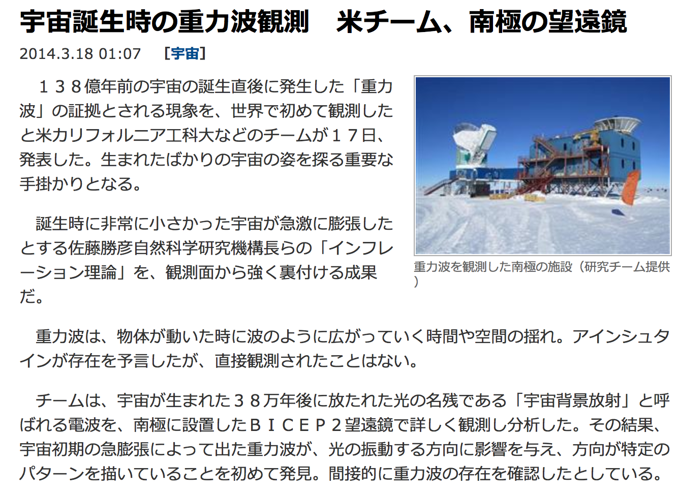
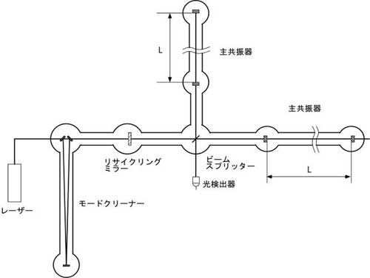
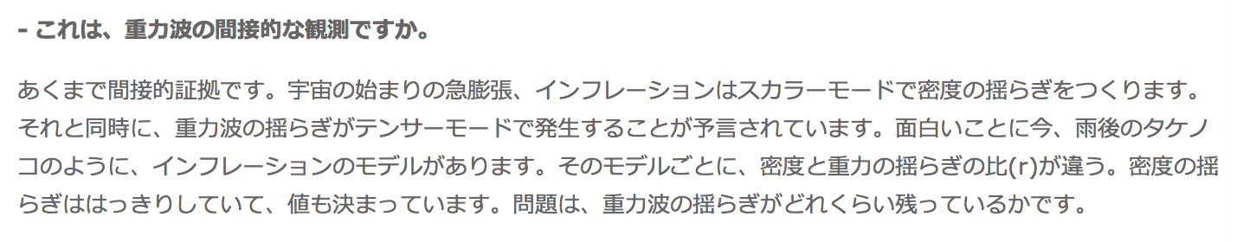
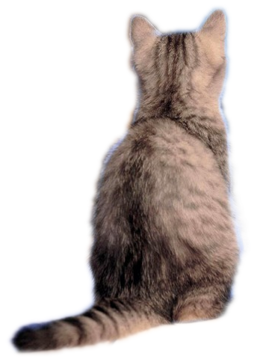
干渉計実験との違い
CMBは間接測定だから… と時々言われますが
CMB偏光観測
干渉計実験
最終散乱面(晴れ上がり)
138億年前
CMB
広帯域で重力波が受かると
再加熱の時期
(=インフレーションの終わり)
等が分かる。
←→ CMB偏光(はインフレーションの始まりを探る）ととても相補的
重力波無し
(スカラー揺らぎのみ)
天文台三尾氏ホームページ
重力波有り
重力波が来ると、光路長（差）が変わるため、光検出器の出力が変化する。
Kuroyanagi et PRD, 79 1013501 (2009)
メトリックの揺らぎを光の状態の変化(偏光, 位相）として検出する点では同じ
違い : CMBがワンショット(特定の波長)の観測に対して、干渉計は広帯域

Slide 11
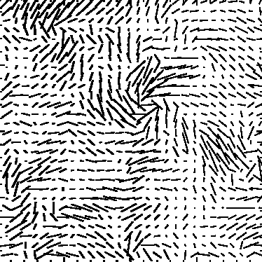

CMB偏光実験のアプローチ
直交したアンテナで
直線偏光を測定
CMB
E_{y}²
無偏光成分： E_{x}² + E_{y}²
偏光成分 ： E_{x}² - E_{y}²
E_{x}²

Slide 12
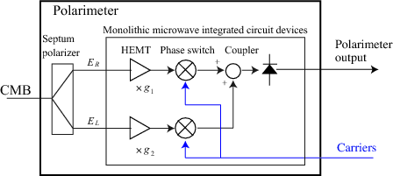
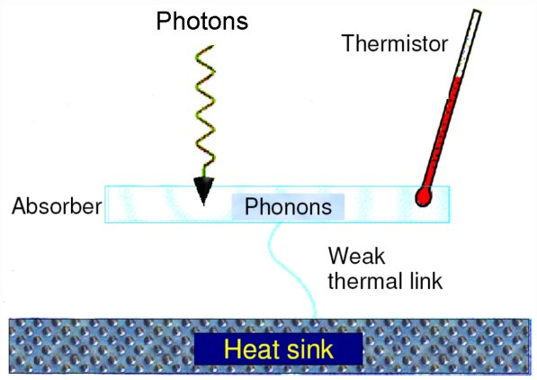
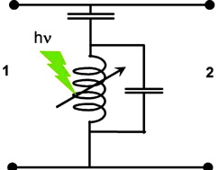
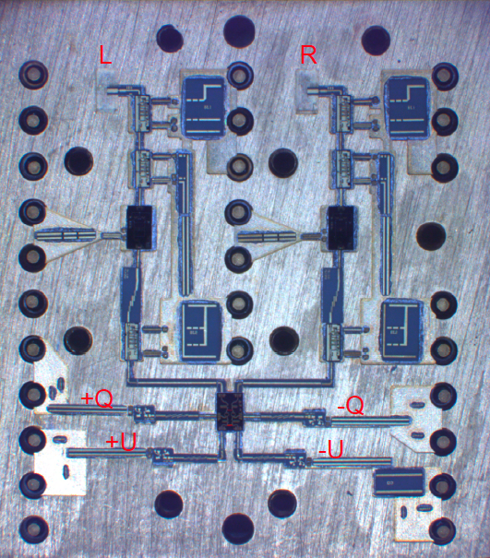
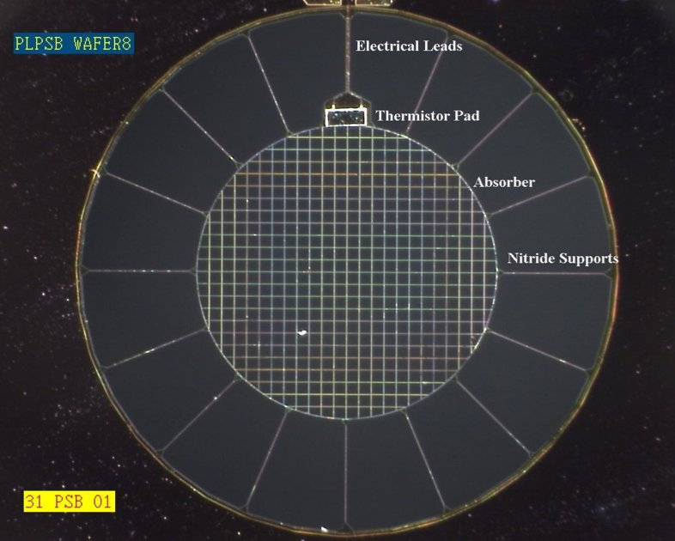
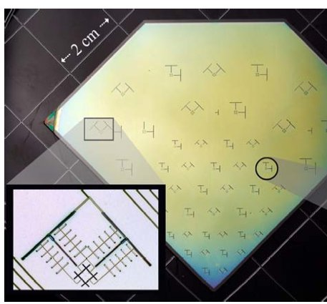
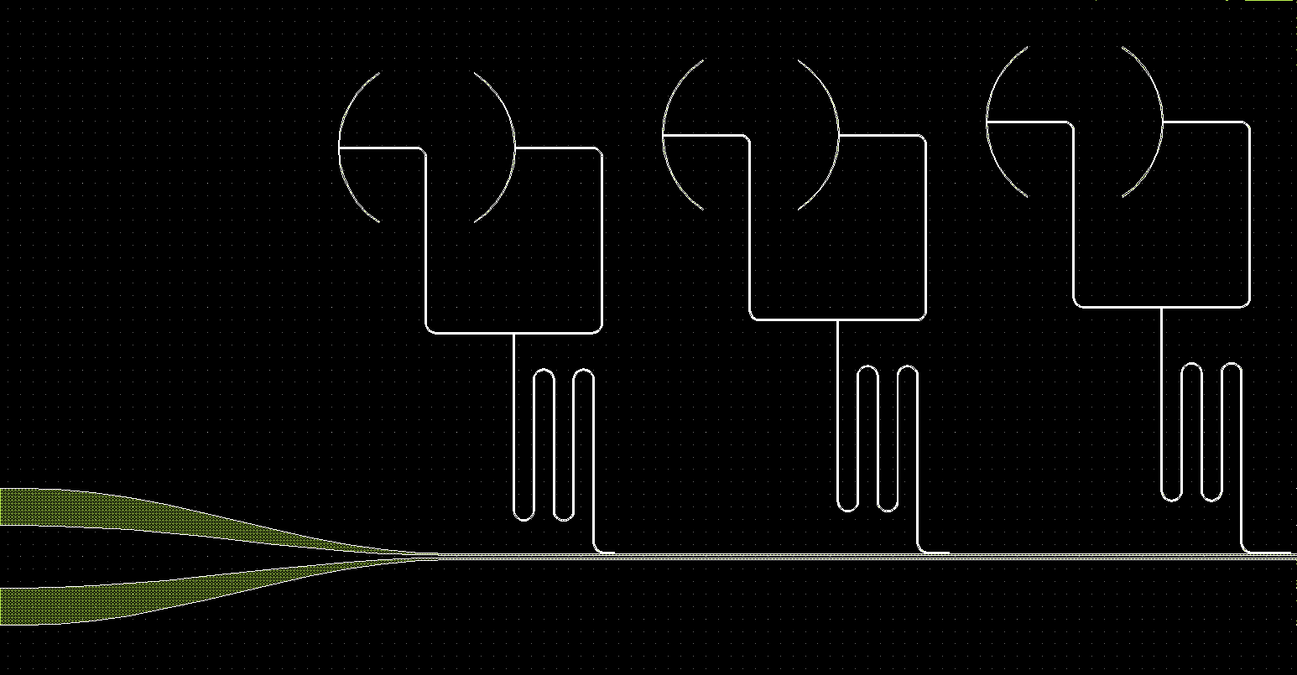
CMB偏光観測用検出器
コヒーレント検出器
〜100GHz
インコヒーレント検出器 (最近の主流)
ボロメータ（温度計）
量子型超伝導検出器
アンテナで拾った電波を直接増幅・電気信号化
アンテナで拾った電波を
熱化、温度変化を測定
アンテナで拾った電波で
クーパー対を解離、
インダクタンス変化を測定
超伝導共振器
PSB
TES
MKIDs
WMAP, QUIET, Planck-LFI
BICEP-1, Planck-HFI
BICEP-2, POLARBEAR
GroundBIRD
12

Slide 13
CMB偏光実験のアプローチ
直交したアンテナで
直線偏光を測定
CMB
E_{y}²
無偏光成分： E_{x}² + E_{y}²
偏光成分 ： E_{x}² - E_{y}²
E_{x}²
これだけじゃ向きはわからない

Slide 14
CMB偏光実験のアプローチ
U
E_{y}²
Q
偏光の全ての情報（大きさと向き)
が得られる
大きさ = √(Q² + U²)
向き = 1/2arctan(U/Q)
→ 偏光強度分布図ができる。
後は、パターン分析にかけて
パリティ：Eモード or Bモード
角度相関
方向に依らない揺らぎを
統計量として扱う
(E_{x}-E_{y})²/2
(E_{x}+E_{y})²/2
E_{x}²
(E_{x}+E_{y})²/2 - (E_{x}-E_{y})²/2
= 2 E_{x}E_{y}
E_{x}² - E_{y}²

Slide 15
偏光Bモードパワースペクトル
月の視直径(~0.5°)
〜2度
温度揺らぎ (TT)
Eモード
重力レンズBモード
偏光パターンの強度
原始重力波 Bモード
角度スケールの逆数
(ell = 180°/θ)
パターンの大きさは〜2度 → 地上実験でも十分探索可能。
小角度のBモードは重力レンズ効果による”別物”。

Slide 16
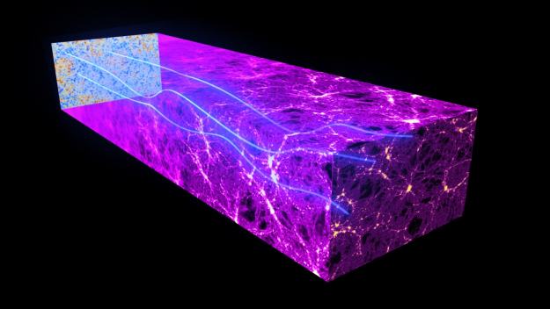
重力レンズ偏光Bモード
(もう１つの偏光Bモード)
晴れ上がりの時には
純粋なEモード
重力レンズ効果で
パターンがちょっと歪む
Bモード成分が生まれる
=
+
z 〜1100
現在
重力レンズ効果によって偏光Bモードパターンが生成される

Slide 17
重力レンズ偏光Bモードの応用例
ニュートリノ質量和に対する情報が得られる。
今後の地上の偏光実験で確実に得られる成果

Slide 18
偏光Bモードパワースペクトル
月の視直径(~0.5°)
〜2度
温度揺らぎ (TT)
Eモード
重力レンズBモード
偏光パターンの強度
原始重力波 Bモード
角度スケールの逆数
(ell = 180°/θ)
パターンの大きさは〜2度 → 地上実験でも十分探索可能。
小角度のBモードは重力レンズ効果による”別物”
  Low-ell では寄与が小さい

Slide 19
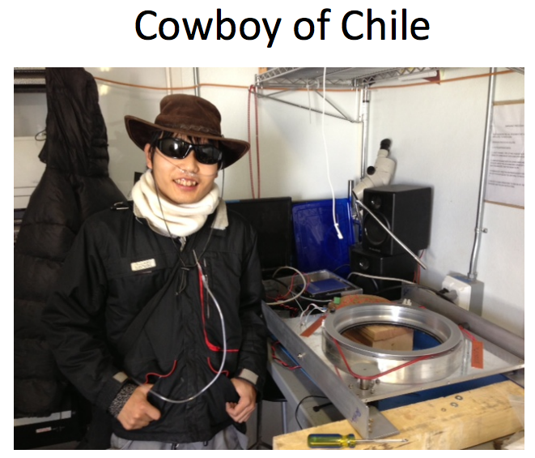
偏光Bモードパワースペクトル
高倉理くん
HWP
（取付け穴）
偏光パターンの強度
新しい変調機構を導入し検出器の安定性が飛躍的に（~10秒 ➔ 100秒以上） 向上。広視野観測の目処が立った。
角度スケール
= 180°/θ
原始重力波がターゲット → 小型で早いスキャン (BICEP2等)
重力レンズがターゲット → 大きな主鏡 (POLARBEAR等)
＊POLARBEARは両方狙えるユニークな実験

Slide 20
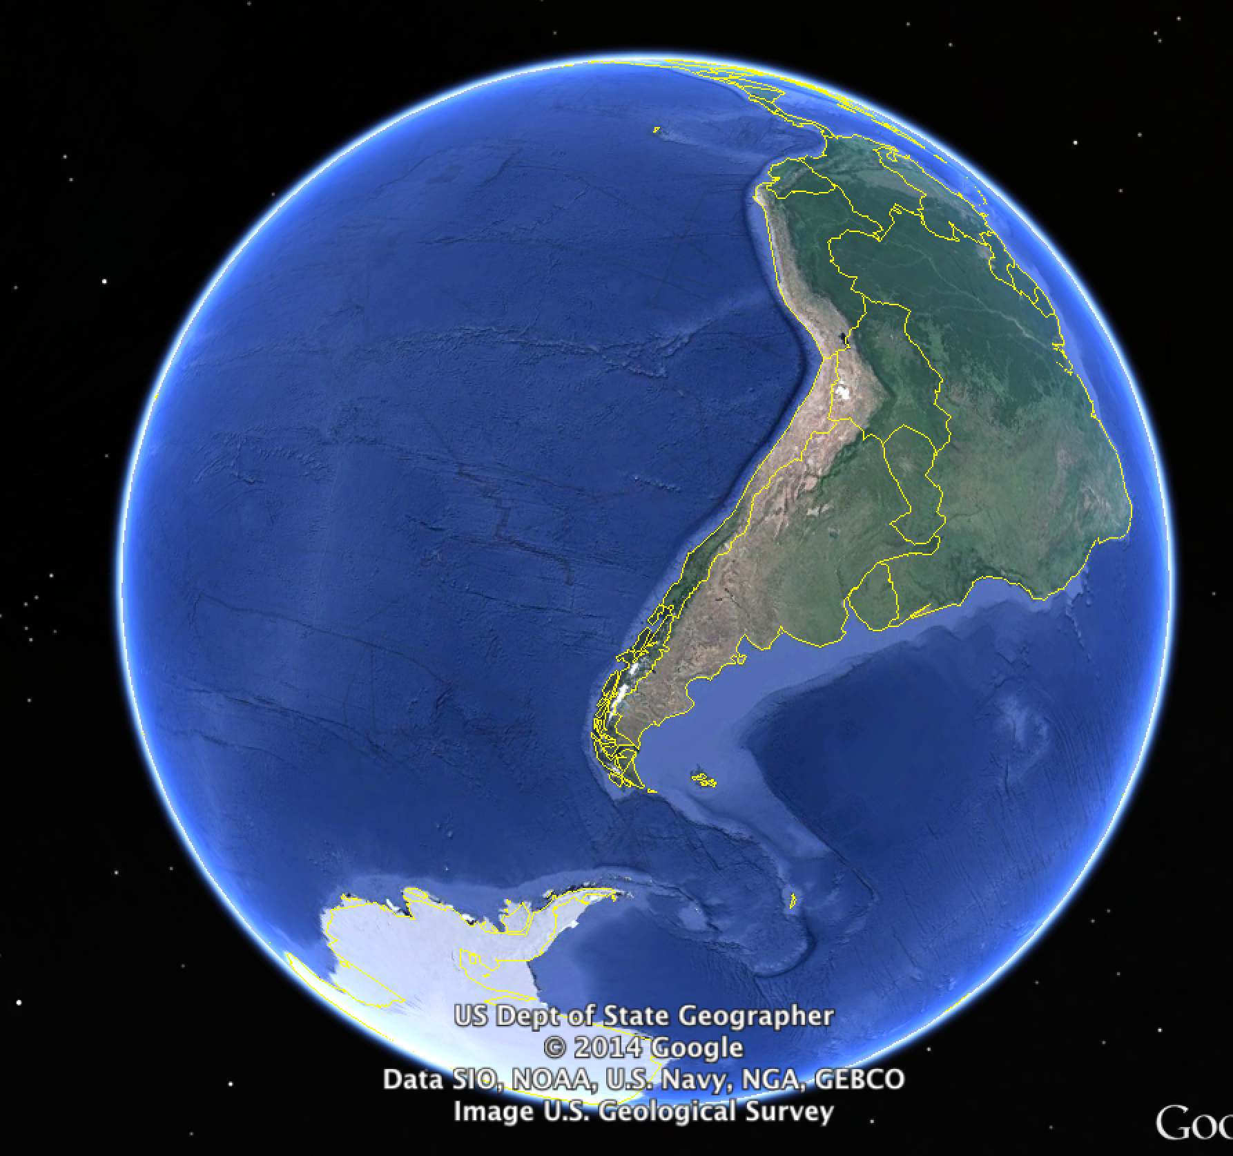
世界の地上CMB偏光観測プロジェクト
チリ アタカマ高地
稼働中
*POLARBEAR
*ACTpol
ABS
これから
CLASS
GroundBIRD
T-REX
南極
BICEP2/Keck/BICEP3
*SPTpol
(気球(次のトーク))
EBEX
SPIDER
PIPER
過去の実験
DASI, CBI, QUAD, CAPMAP, QUIET, BICEP-1, BOOMERangG
MAXIPOL …
＊重力レンズBもカバーできる高角度分解能実験

Slide 21
偏光Bモード探索の現状 (2002-2013年)

Slide 22
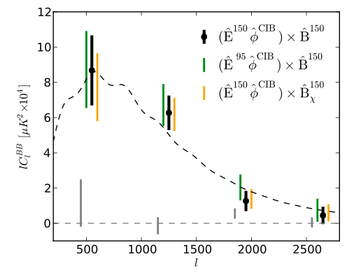
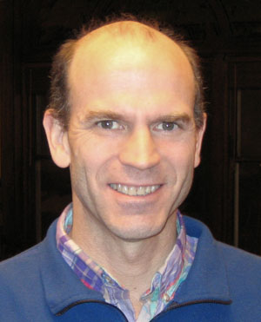
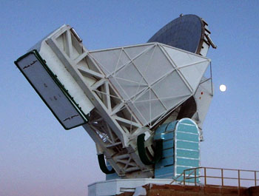
偏光Bモードに関する過去１年の出来事
2013年 7月22日: CIBとの相関による重力レンズBモードの観測
Eモードマップ
(SPTpol)
×
重力ポテンシャル
(CIBから)
=
再構成された
Bモードマップ
SPTpol
Bモードマップ
(オ−プンにはなっていない)
相関
SPTpol 実験 (南極)

Slide 23
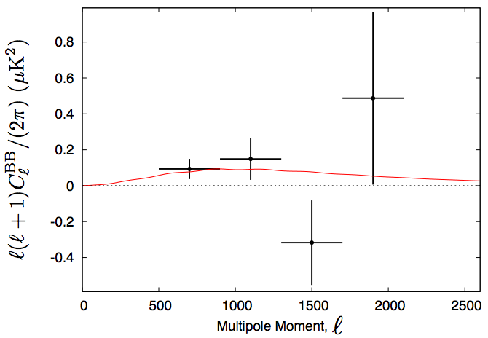
偏光Bモードに関する過去１年の出来事
2013年 7月22日: CIBとの相関による重力レンズBモードの観測
PRL 112, 131302 (2014)
2013年12月23日: CIBとの相関による重力レンズBモードの観測
4.7σ evidence for lensing B-mode when combined with C_{l}^{dd} measurement.
CMB偏光データを用いた初の重力レンズ偏光Bモードの検出
CMB偏光のみを用いた(４点相関からの)
重力レンズ効果の検出
PRL 112, 021301 (2014)
2013年 3月10日: 重力レンズBモード偏光 スペクトルの観測
解析を主導したエース達
(詳細は天文月報か高エネルギーニュースをご覧ください。)
arXiv:1403.2369 accepted at ApJ
茅根裕司 (KEK)
西野玄記 (Kavli IPMU)
POLARBEAR 実験 (チリ)

Slide 24
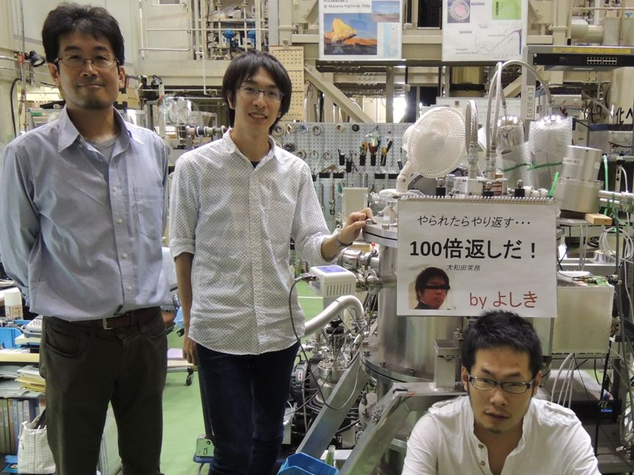
偏光Bモードに関する過去１年の出来事
2013年 7月22日: CIBとの相関による重力レンズBモードの観測
2013年12月23日: CIBとの相関による重力レンズBモードの観測
CMB偏光のみを用いた(４点相関からの)重力レンズ効果の検出
2013年 3月10日: 重力レンズBモード偏光 スペクトルの観測
しばらくは、POLARBEARが時の人になるはずであったが…
2013年 3月17日: BICEP2による
原始重力波Bモード偏光”らしき”信号の検出
やり返す話しは最後に

Slide 25
偏光Bモード観測の現状 (3/17)
探索の時代から観測の時代へ
偏光Bモードを用いた宇宙論の幕開け
BICEP2
POLARBEAR

Slide 26
BICEP2の結果について

Slide 27
BICEP2の結果
マップ上でもBモード(渦巻き)がはっきり見えている!
結果に対する議論
重力レンズ領域(ell > ~200) が高すぎるのでは？
前景放射は大丈夫か？
信号が大きすぎないか？
  温度揺らぎのデータとの整合性は？
ell~100で、
重力レンズ効果では説明できない信号を観測(5.3シグマ)
重力レンズBモードも見えている？

Slide 28
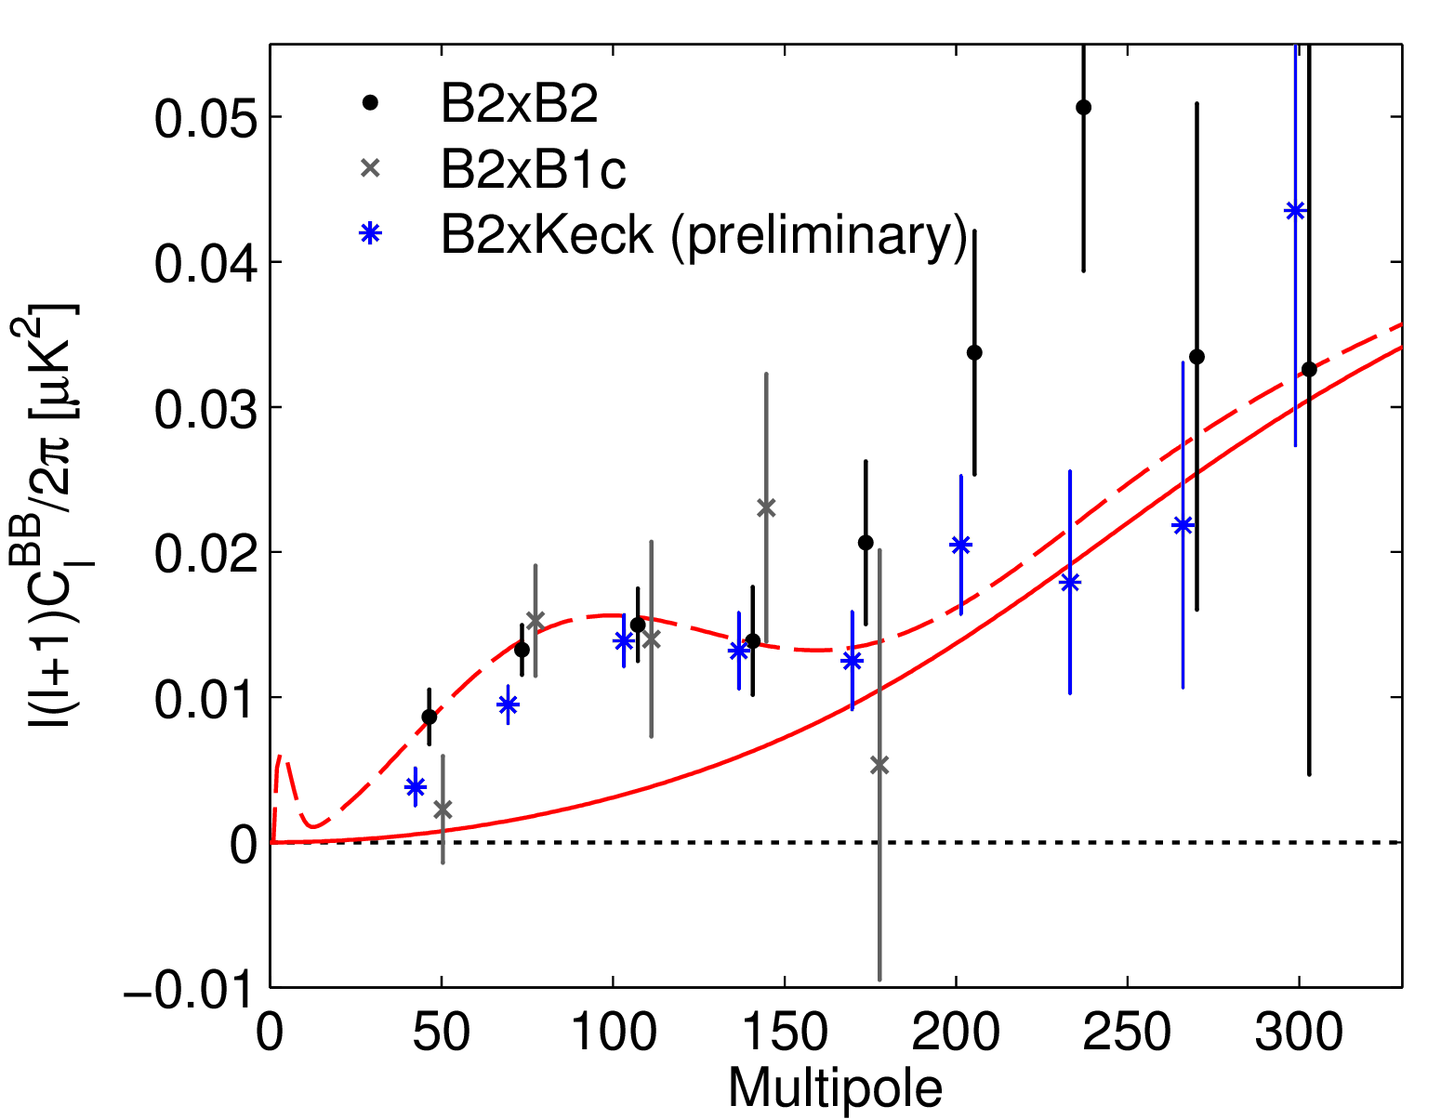
他実験との相互相関 (未知のバイアスの評価)
相互相関
<(S + N_{b2})(S + N_{o})>
= <S²> + <N_{b2}N_{o}>
= <S²>
∵ <N_{b2}N_{o}> = 0
ノイズに相関は無い為
→本当の信号なら変わらず残るし、バイアスが乗っていると変わる。
Keck Arrayとの相関から
宇宙からの信号(重力波or前景放射or?)を見ているのは確からしい。
ただhigh-ellの方は何かしらバイアスが乗っている可能性がある。

Slide 29
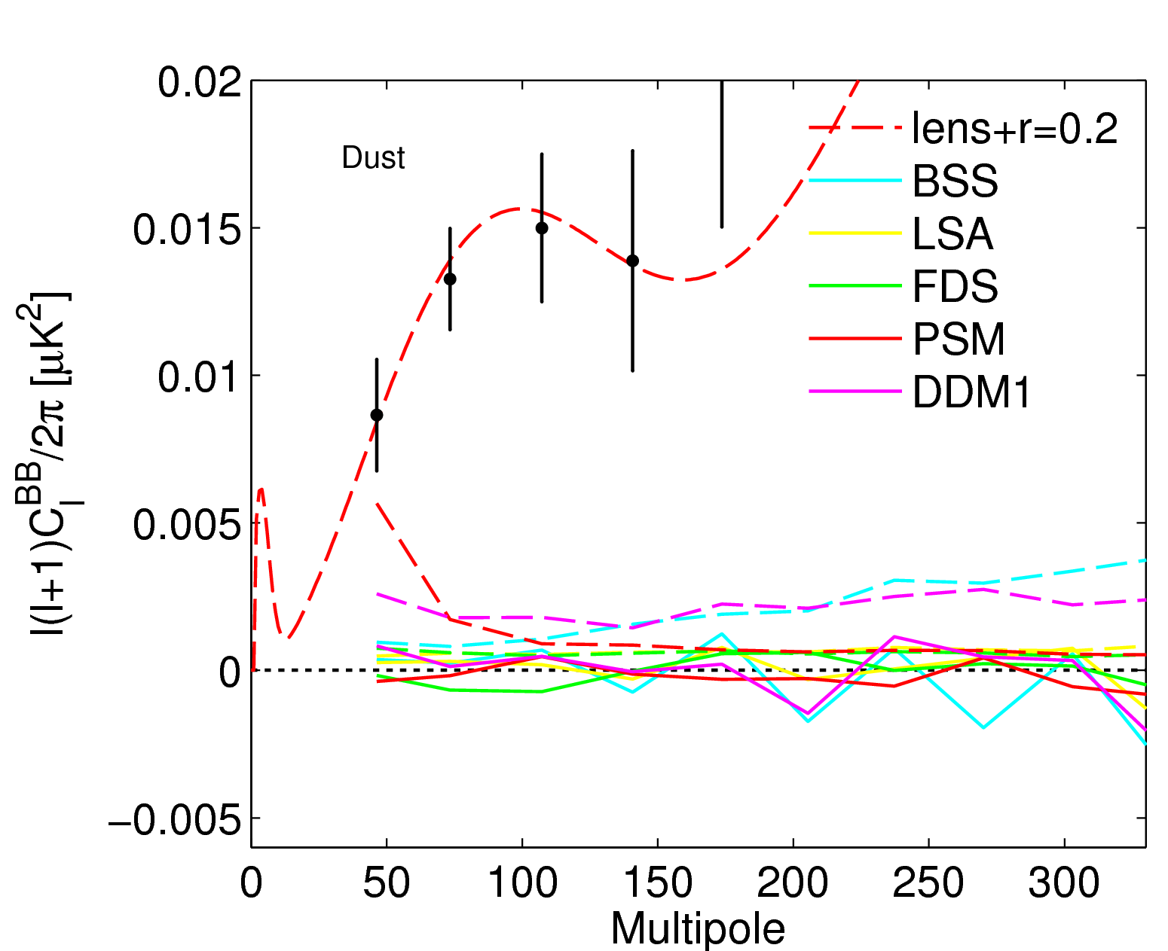
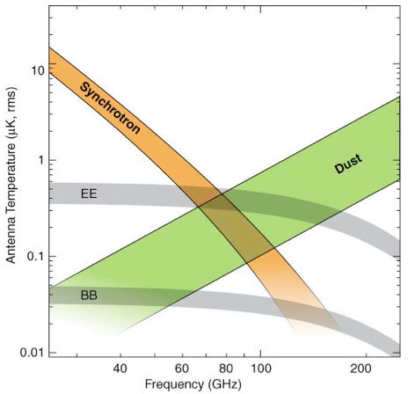
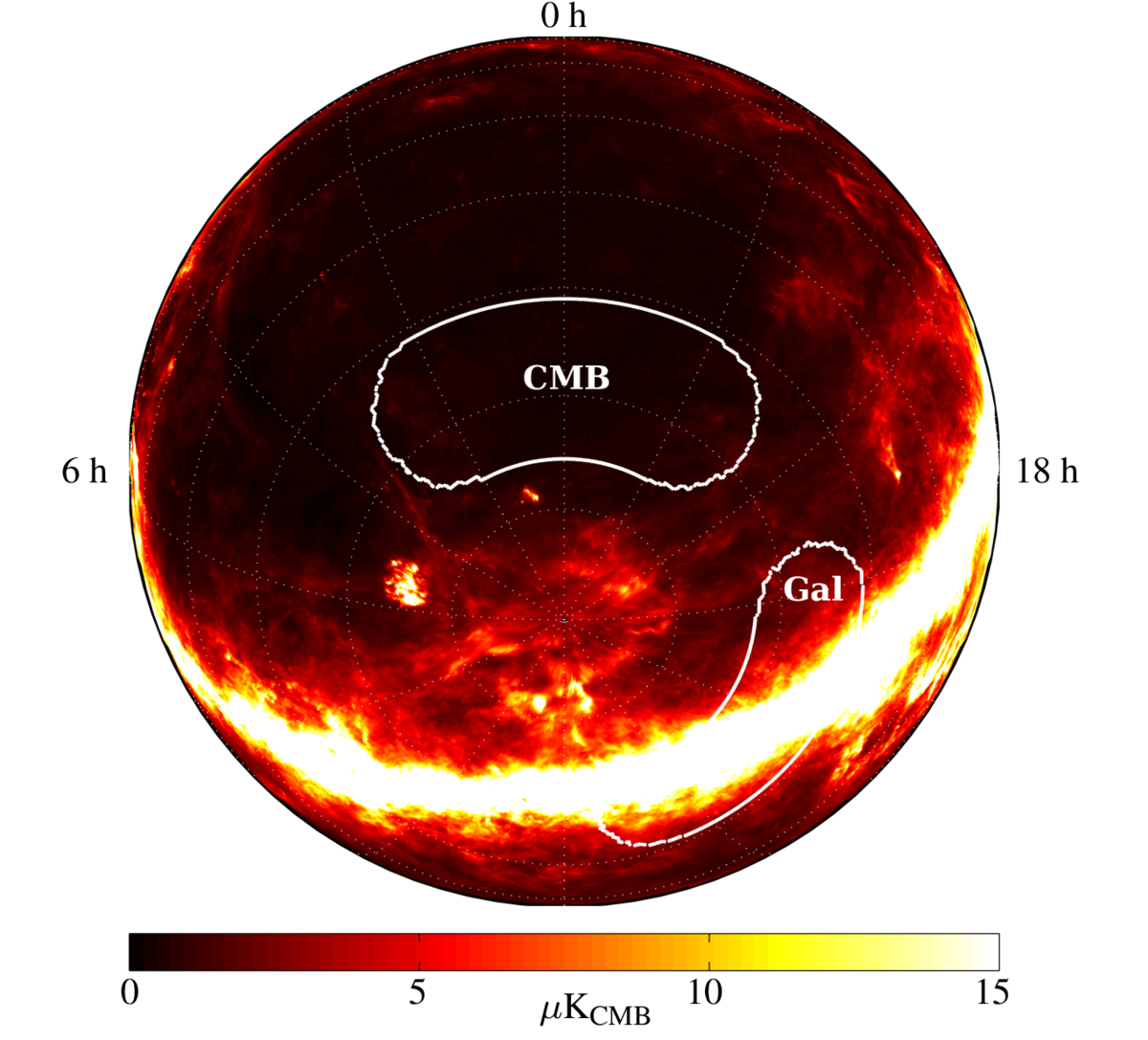
前景放射について
フォアグランド
シンクロトロン放射成分
フォアグランド
ダスト放射成分
アンテナ温度 (μK, rms)
非渦パターン: Eモード
（既に観測済み）
原始重力波Bモード(r = 0.1)
クリーンなパッチを観測しているので、ダストの寄与はこの図より小さいはずだが….
どこまで小さいかは？
原始重力波Bモード(r = 0.01)
観測周波数 (GHz)
BICEP2
BICEP2は単一周波数の為、外部データ(Planck)やモデルから影響を推定した。のだが…

Slide 30
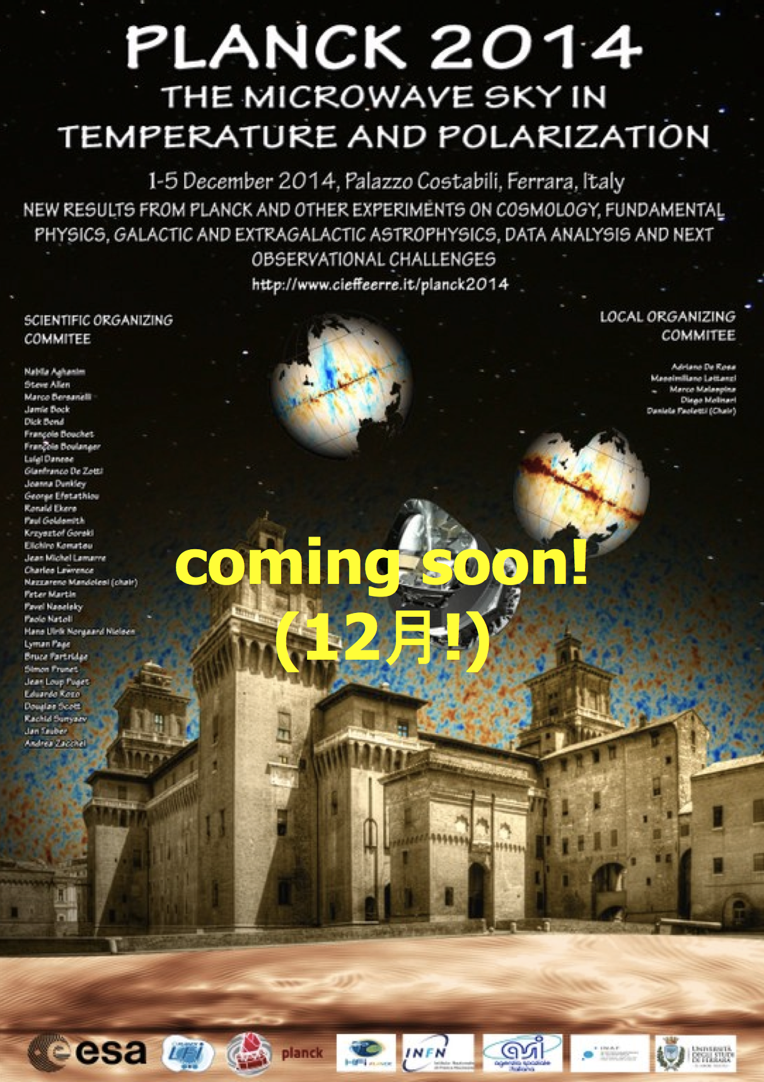
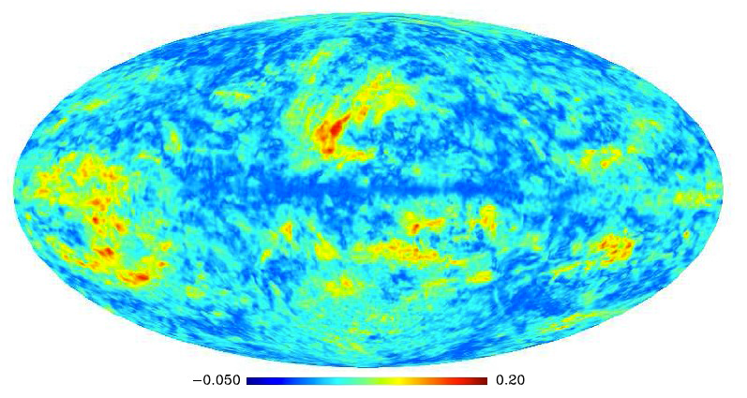
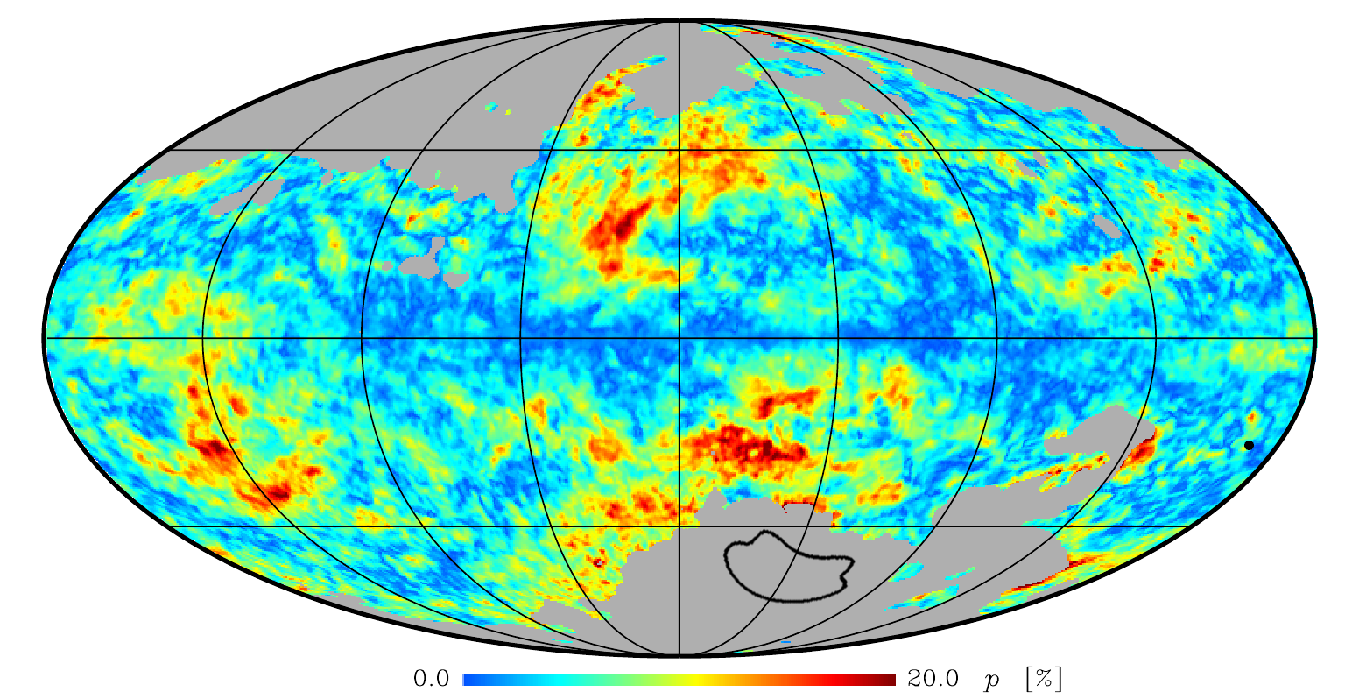
新しいPlanck ダスト偏光 (353GHz)
Planck XIX (1405.0871) Fig.18
今年の５月に出た 偏光の割合(p) vs ダストの強度の情報。
  BICEP2の領域だとp〜15%はあってもおかしく無い。
Polarization fraction map @353GHz
  BICEP2が今回用いたモデルではどれも5〜6%の割合を仮定している。
→ やはりちょっと攻めすぎ
(楽観的な)な感は否めない。
偏光の割合[%]
  p〜13%でBICEP2の信号は説明出来る(C_{l}^{BB} ∝ p²)
ESLAB 2013 (赤外線背景放射込み)
1405.0871 (赤外線背景放射の寄与は除いてある)
Planckが新しいダスト偏光（割合=P/I)のマップを最近リリース
  偏光強度が増えている様に見えるが、以前のマップは赤外線背景放射(CIB)の寄与も込みのマップ
  ＊CIBは偏光していないので、見かけの偏光割合は低く見えていた
  BICEP2はDustの寄与を少なめに見積もっていた可能性有り
でも結局は分から無い。
定量的な議論はPlanckの結果を待つしか無い。
(9/1に発表があるという噂でしたが…)
ガス密度 (ここでの意味的にはダストの強度)
BICEP2 field

Slide 31
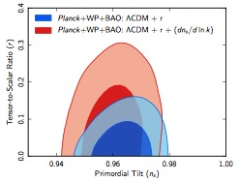
Tension with Planck ?
ΛCDM + tensor
ΛCDM + tensor + running
温度揺らぎからの制限: r < 0.11 (95%CL)
BICEP2 : r = 0.2^{+0.07}_{-0.05}
BICEP2の結果(r=0.2)は大きすぎないか？

Slide 32
Tension with Planck ?
ΛCDM + tensor
ΛCDM + tensor + running
前景放射の寄与を差し引くとtensionとも言えなくなる。
ΛCDMの拡張: 例えばn_{s}のrunningを許すと十分コンシステント。
  ＊ただしインフレーションモデルで想定されているより１桁大きいrunningが必要。
(実験サイドとしては)より精度の高い観測でrをきっちり決めて行くのが重要

Slide 33
今後の地上偏光観測の展望

Slide 34
地上偏光観測の今後の展望
BICEP2の結果の追試 (+ ‘r’の精度向上)
  複数の周波数帯域で観測する (95, 150 + >200GHzがベター)
  広い角度スケールが測れる (~50<ell<~2000まで一気に)
  別の空 & 広い空 (地上ではチリがベスト)
POLARBEAR-2 & Simons Array !

Slide 35
POLARBEAR コラボレーション
6カ国17機関から成る国際共同実験 (PI Adrian Lee, UCバークレー)
  (アップグレード計画に携わっている人も含め) 〜70人
  日本はKEK,IPMU,JAXA,核融合研から〜20人参加

Slide 36
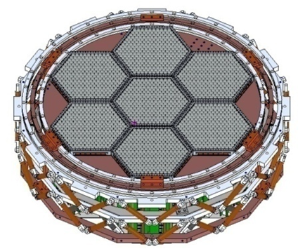
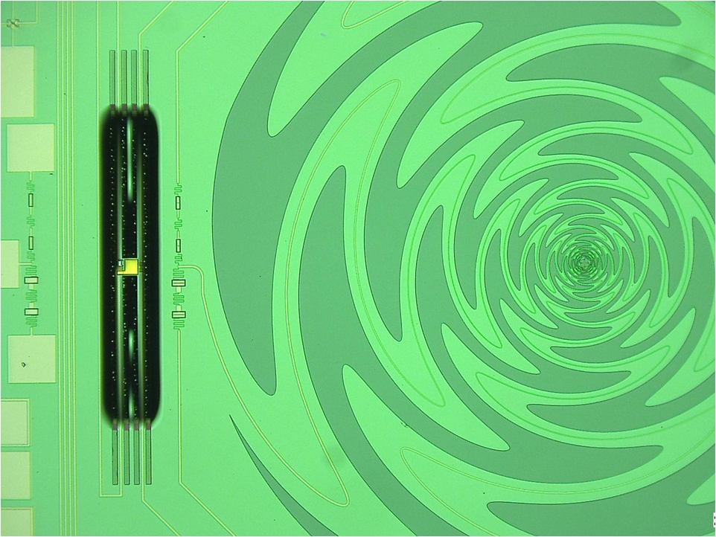
POLARBEAR-2 レシーバシステム
POLARBEAR-1 焦点面
POLARBEAR-2 焦点面
検出器数 x6
Φ365mm
Φ190mm
スロットアンテナ (狭帯域)
シニアスアンテナ (広帯域)
Φ365の焦点面 (単一の焦点面としてはCMB史上最大)
7588個のボロメータ (POLARBEAR-1の６倍の感度)
スロット→ シニアスアンテナで多色化 (95/150GHz同時観測)
2015年度中の観測開始を目指し、KEKにて開発中 !

Slide 37
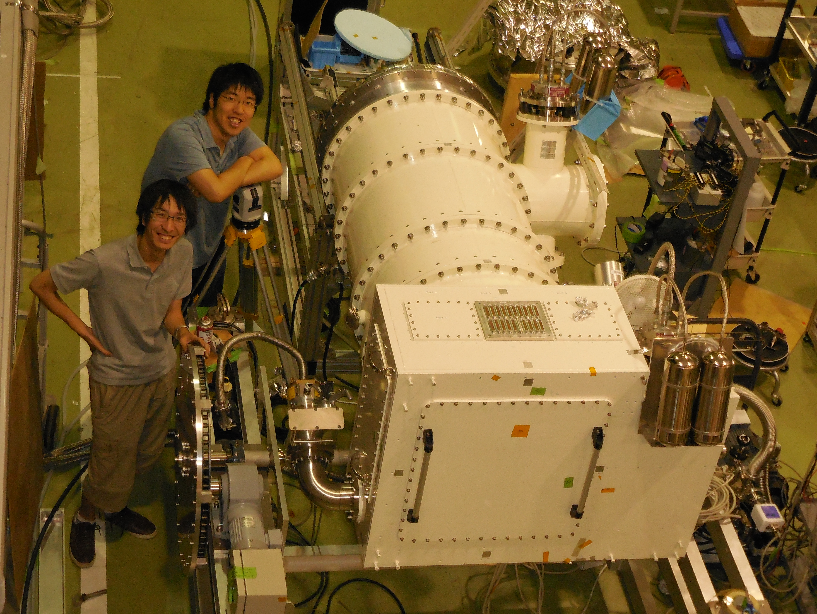
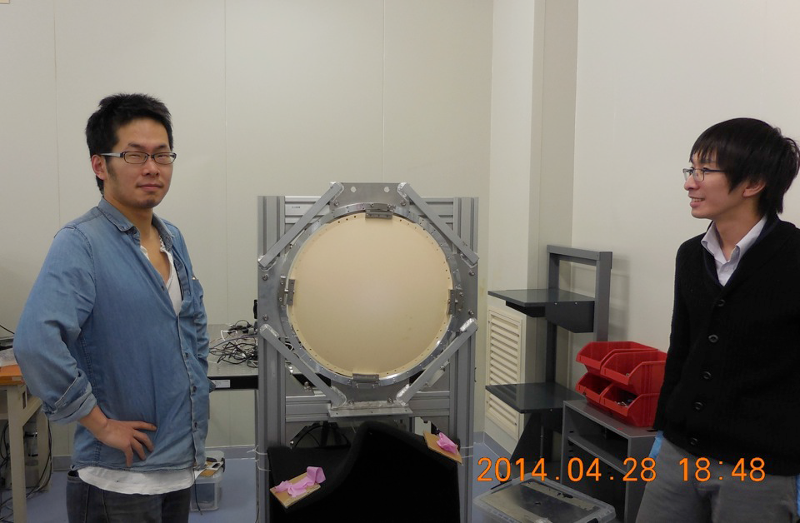
POLARBEAR-2 レシーバ
POLARBEAR-2は日本人が中心となって準備を進める初のCMB偏光観測装置 (になるはず）。
今秋からインテグレーション作業を本格的に開始。
来年中にチリへの移設と望遠鏡への設置を目指している。
日本初のCMB観測装置の開発とBモードに興味が出て来た方、参戦お待ちしております。
注: 検出器はUCバークレー。読み出しエレキはマギル大

Slide 38
期待される結果(統計感度)
偏光Bモード観測の現状
PB2で期待される観測精度
Bモードスペクトルの精密測定
  σ(テンサースカラー比:r) < 0.01 ←→
  σ(ニュートリノ質量和) < 0.1eV
注）前景放射と系統誤差は考慮されていないので、あくまで最終ゴール
Masaya Hasegawa (KEK) JPS2014年秋季大会 Sep.18 – Sep.21 @佐賀大学

Slide 39
Simons Array 計画
PB2-a @KEK (95/150GHz)
2016年春観測開始
イメージ図です
2015
PB2-b (95/150GHz)
チリへの配備と観測開始
2016
POLARBEAR-1望遠鏡
PB2-c (150/220GHz)
観測開始
2017
POLARBEAR-2を３台体制で、95/150/220GHz帯域の観測を行う。
(地上でほぼ究極的な)Bモードスペクトルの測定
PB-1 x20の感度

Slide 40
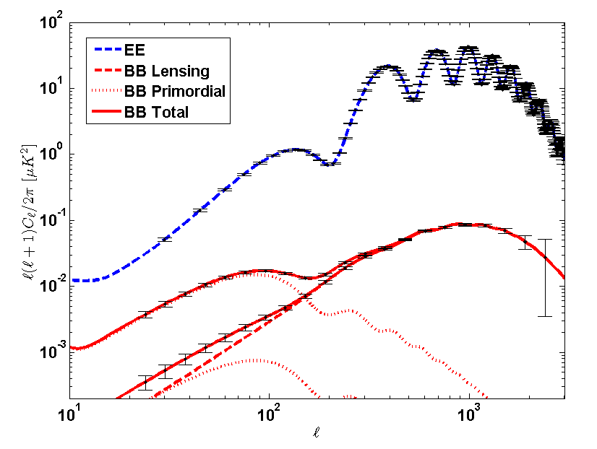
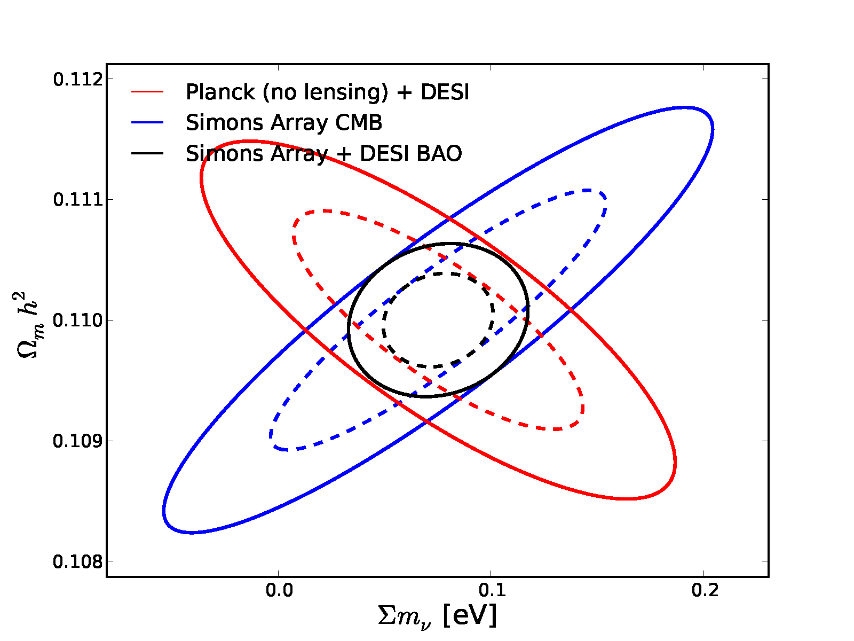
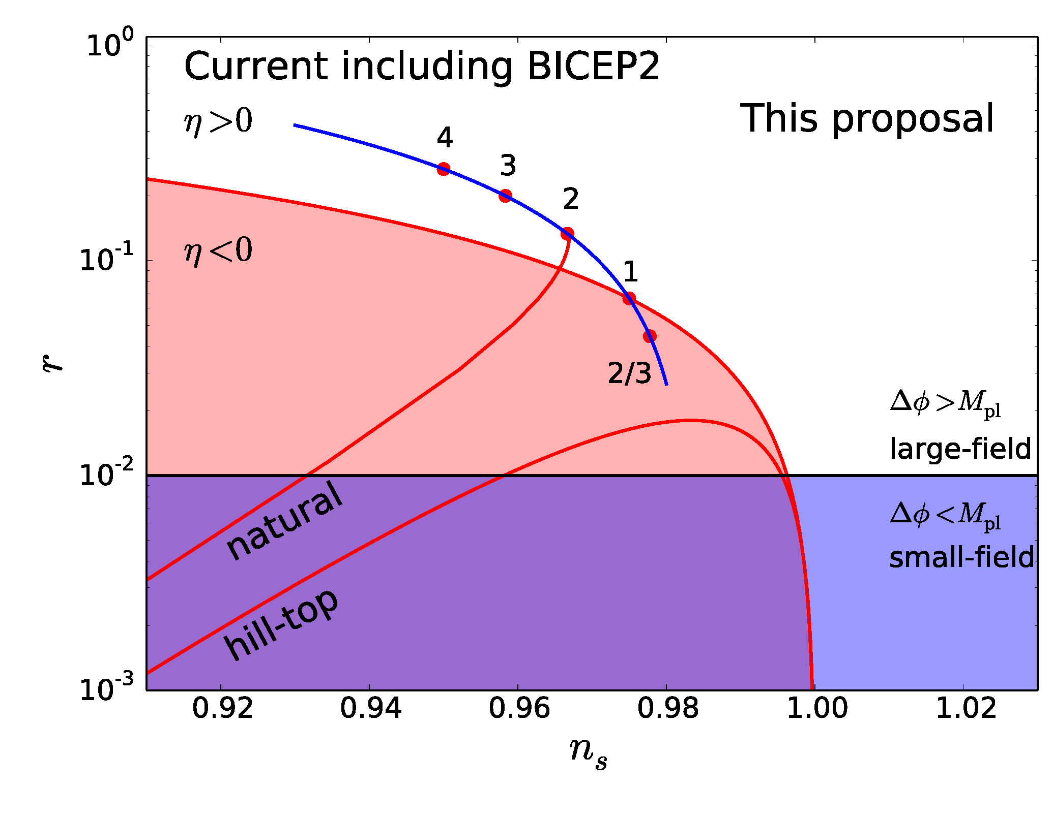
期待される結果 (まだ皮算用です)
Simons Array
Eモード/Bモードスペクトルの精密測定
  r=0.01を5σで検出可能。→ モデルの選別が可能になる
  ニュートリノ質量和: 19meV @1σ w/ Planck, DESI
注）前景放射と系統誤差は考慮されていないので、あくまで最終ゴール

Slide 41
さらにその後の展望
インフレーションである事の決定的な検証 !
大角度
小角度
インフレーションの検証
① 一番左の山の高さは？
BICEP2
パラメータ n_{t}の決定
②スペクトルの傾き
はどれくらいか？
原始重力波 B-modes
重力レンズ B-modes
再電離Bモードを確実に捉える (我々の宇宙が無から始まった事の証拠)
Consistency relation (r = -8n_{t}) : single field slow role の決定的な検証

Slide 42
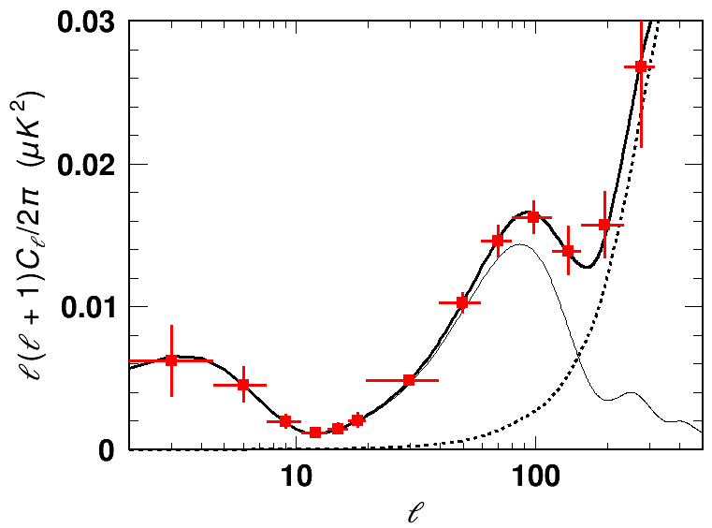
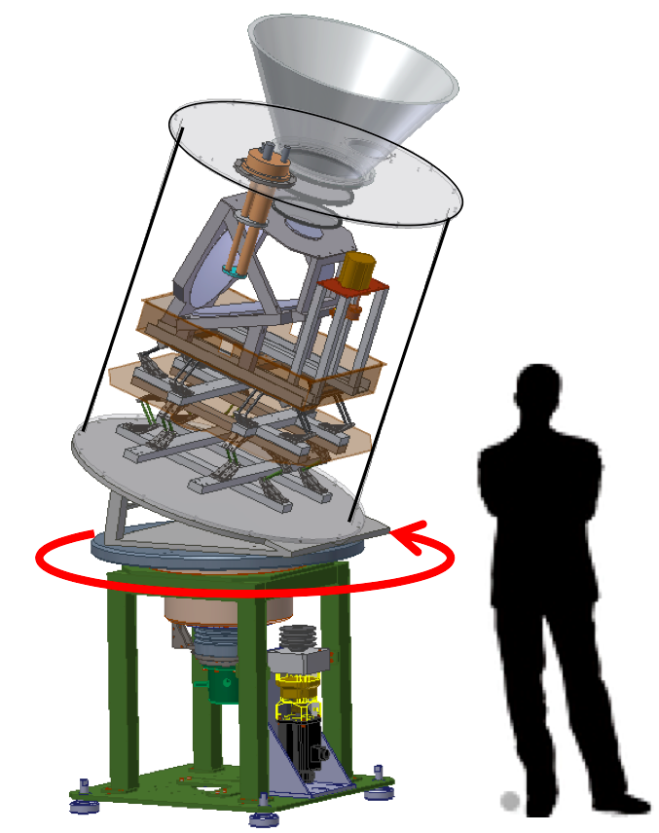
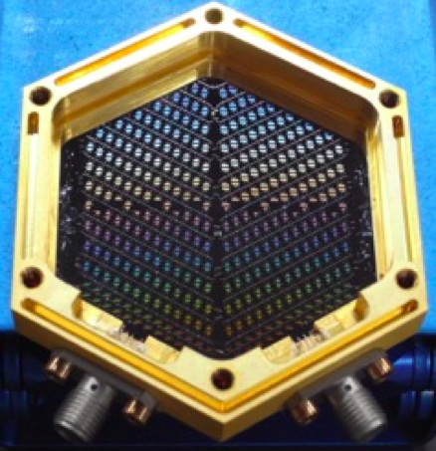
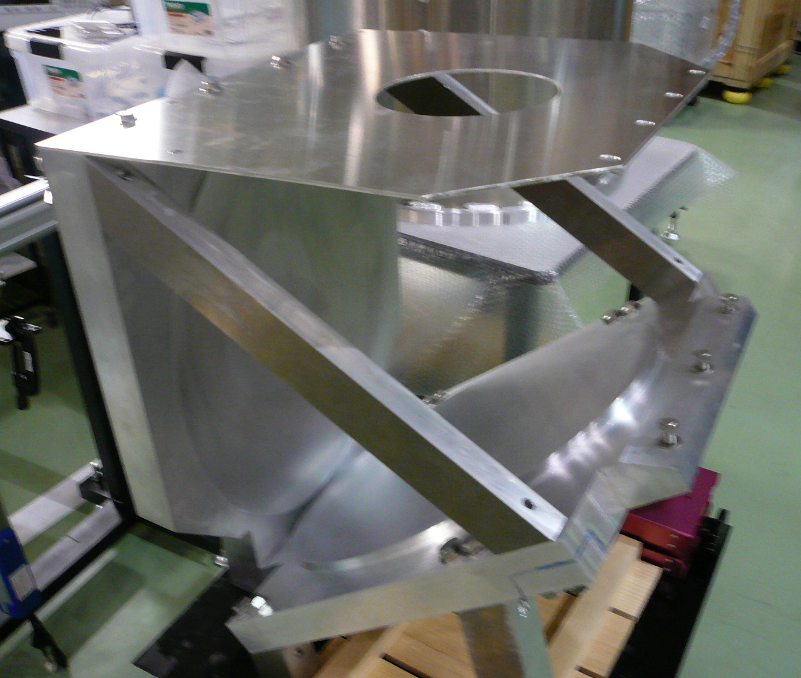
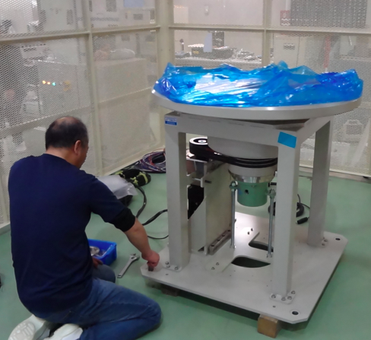

GroundBIRD
(地上から再電離Bモードを狙う新機軸)
田島(KEK, PI), 小栗(KEK) 他
CMB
地上からの全天観測に一番乗り
*前景放射等は考慮していないのであくまで最終ゴール
観測帯域 145 & 220 GHz
全天観測の展望
極低温ミラー (KEK)
r = 0.2
プロトタイプ検出器アレイ
（国立天文台）
高速回転マウント (KEK)
真空容器(KEK)

Slide 43








今後数〜10年は４実験に注目
BICEP
POLARBEAR
SPTpol
GroundBIRD
Keck財団
Simons財団

Slide 44
まとめ
偏光Bモードは原始重力波探索の現在最良のプローブ (干渉計実験とは相補的)
2014年に２つの大きな発見
  BICEP2による原始重力波”らしき”Bモードパワーの観測 (前景放射に関する議論は、Planckかこの後続く観測によって数年以内に決着がつくはず)
  POLARBEAR, SPTpol による重力レンズBモードの検出 → ニュートリノ質量和の測定へ

Slide 45

まとめ
大きなr (〜0.1)が本当なら、さらに定量的に
  インフレーションパラメータ(r, n_{s})を%レベルで測定してモデルの選択
  Consistency relation (r = -8n_{t})の検証 の可能性。
偏光Bモードを用いた宇宙論の時代に突入 !
2010年代に我が国が主導する地上実験はPOLARBEAR (中-小角度スケール) と GroundBIRD(大角度スケール)
これらにより、画期的な成果を目指す。
応援•参戦よろしくお願いします

